Slide 1
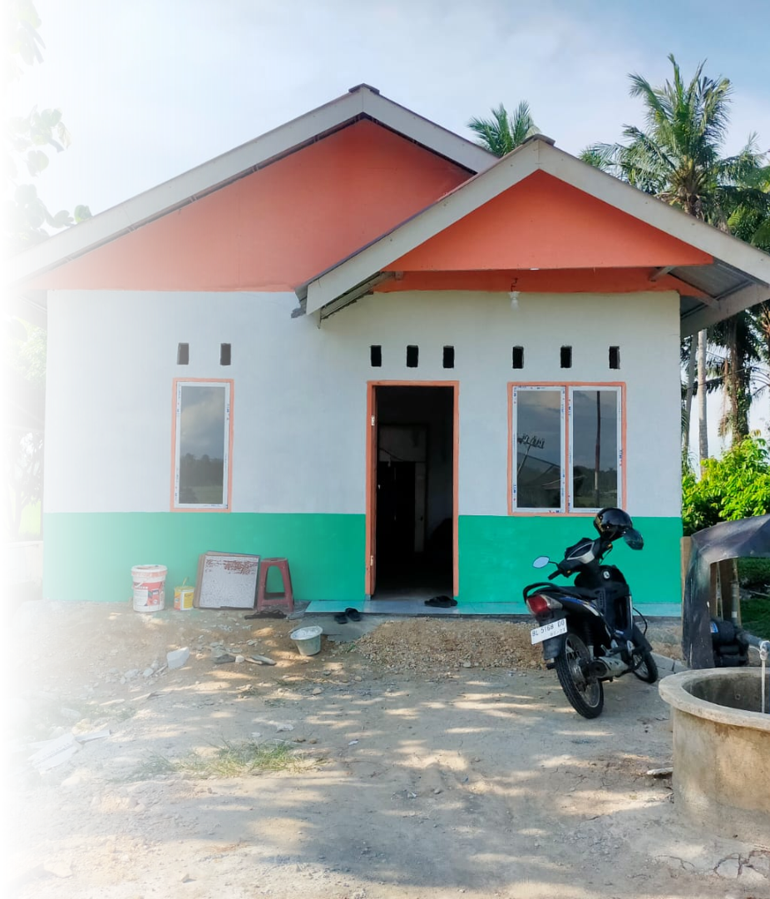


Progres Sektor Perumahan
Rehabilitasi dan Rekonstruksi
Pascabencana di Wilayah Sumatera
Bantuan Stimulan Rumah Rusak dan Hunian Tetap Pascabencana Siklon Senyar di Tiga Provinsi Sumatera
Badan Nasional Penanggulangan Bencana
Dipresentasikan oleh
Kedeputian Bidang Rehabilitasi dan Rekonstruksi
Selasa, 27 Oktober 2026
Foto: Dokumentasi Kedeputian Bidang RR BNPB

Slide 2















Bantuan stimulan rumah rusak dan hunian tetap pascabencana berjalan di tiga
provinsi: Aceh, Sumatera Utara, Sumatera Barat
STIMULAN RUSAK SEDANG DAN RINGAN
HUNIAN TETAP
Rp748,9 M
78,9%
850
2,2%
868
2,9%
ke daerah
realisasi belanja
selesai dari 38.651 usulan
proses bangun dari 30.430
Capaian
Kendala
Tindak Lanjut
Stimulan
35.407 unit rumah di 42 kabupaten/kota.
Material
Semen dan besi langka, harga naik.
Pasokan
Harga khusus semen dari PT Semen Indonesia.
Reviu huntap
30.430 usulan dari 38.651 usulan huntap.
Lahan
Status tanah adat dan ulayat belum pasti.
Pencairan
Dipercepat untuk rumah rusak berat.
Usulan lanjutan
26 kabupaten/kota sedang berproses.
Anggaran
ABT DSP rumah rusak berat terlambat cair.
Mekanisme
Hibah RR khusus sektor perumahan.
Rencana transfer
Rp1.751,1 M ke daerah, tahap II–IV akhir Oktober 2026.
Data penerima
Verifikasi dan validasi oleh pemda terlambat.
Data
Pemda menuntaskan verifikasi penerima bantuan.
Sumber: Kedeputian Bidang RR BNPB, 24 Oktober 2026; bahan RTM Kedeputian Bidang RR BNPB, 27 Oktober 2026
© 2026 Badan Nasional Penanggulangan Bencana
2

Slide 3
01
Dasar Hukum Pelaksanaan
4–5
02
Stimulan Rumah Rusak Sedang dan Rusak Ringan
Daftar Isi
6–12
03
Hunian Tetap dan Stimulan Rumah Rusak Berat
13–18
Progres Sektor Perumahan Rehabilitasi dan Rekonstruksi Pascabencana di Wilayah Sumatera
04
Kendala dan Tindak Lanjut
19–20
05
Dokumentasi Lapangan
21–27
3

Slide 4
01
Dasar Hukum Pelaksanaan
4–5
01
02
Stimulan Rumah Rusak Sedang dan Rusak Ringan
6–12
03
Hunian Tetap dan Stimulan Rumah Rusak Berat
Dasar Hukum Pelaksanaan
13–18
04
Kendala dan Tindak Lanjut
19–20
05
Dokumentasi Lapangan
21–27
4

Slide 5
01 Dasar hukum
02 Stimulan RS dan RR
03 Huntap dan RB
04 Kendala
05 Dokumentasi
Dasar hukum pelaksanaan bantuan perumahan pascabencana Sumatera
Peraturan yang Menjadi Dasar Pelaksanaan
JENIS
NOMOR
TENTANG
LEMBAGA PENERBIT
CAKUPAN
Peraturan BNPB
Nomor 5 Tahun 2017
Rencana Rehabilitasi dan Rekonstruksi Pascabencana (R3P)
BNPB
Umum
1
Nomor 4 Tahun 2020
Dana Siap Pakai
BNPB
Umum
Petunjuk Pelaksanaan
Nomor 5 Tahun 2024
Bantuan DSP stimulan perbaikan dan pembangunan kembali rumah rusak akibat bencana
BNPB
Umum
2
Keputusan Kepala BNPB
Nomor 393 Tahun 2026
Bantuan perbaikan dan pembangunan rumah rusak terdampak bencana
Kepala BNPB
Umum
3
Keputusan Mendagri
Nomor 300.2.8-168 Tahun 2026
Pedoman teknis bantuan rumah terdampak bencana di tiga provinsi Sumatera
Kementerian Dalam Negeri
Khusus Sumatera
4
Petunjuk Teknis
Nomor 1 Tahun 2026
Pembangunan rumah rusak berat melalui in situ dan relokasi mandiri di tiga provinsi
BNPB
Khusus Sumatera
5
Sumber: bahan RTM Kedeputian Bidang RR BNPB, 27 Oktober 2026
© 2026 Badan Nasional Penanggulangan Bencana
5

Slide 6
01
Dasar Hukum Pelaksanaan
4–5
02
02
Stimulan Rumah Rusak Sedang dan Rusak Ringan
6–12
03
Hunian Tetap dan Stimulan Rumah Rusak Berat
Stimulan Rumah Rusak Sedang dan Rusak Ringan
13–18
04
Kendala dan Tindak Lanjut
19–20
05
Dokumentasi Lapangan
21–27
6

Slide 7


01 Dasar hukum
02 Stimulan RS dan RR
03 Huntap dan RB
04 Kendala
05 Dokumentasi
Realisasi belanja stimulan untuk rumah yang rusak sedang dan ringan mencapai
78,9% dari dana di rekening masyarakat
PENYALURAN
WILAYAH
Rp748,9 M
Rp702,4 M
78,9%
42
26
ditransfer ke daerah
di rekening masyarakat
realisasi belanja
kab/kota penerima
kab/kota tahap lanjut
Stimulan Rusak Sedang (RS) dan Rusak Ringan (RR) per Provinsi
Catatan Pelaksanaan
PROVINSI
UNIT RS DAN RR
RP MILIAR
REALISASI
Batas usulan
Paling lambat 31 Agustus 2026; pemda melengkapi dokumen sesuai catatan PIC BNPB.
KE REKENING
BELANJA
Aceh
30.661
621,8
494,3
79,5%
Dokumen usulan
SK transisi kedaluwarsa dan NIK/KK berbeda di SK BNBA; kajian kelayakan lahan relokasi mandiri belum ada.
Sumatera Utara
3.560
61,9
47,1
76,1%
Pertanggungjawaban
Laporan bulanan, pengembalian kas negara, SK BNBA final, rekening koran.
Sumatera Barat
1.186
18,7
12,7
68,1%
Pelaksanaan
Material langka dan tenaga tukang terbatas.
Jumlah
35.407
702,4
554,2
Sumber: Kedeputian Bidang RR BNPB, 24 Oktober 2026; realisasi dari laporan pemda, sebagian belum dilengkapi pertanggungjawaban
© 2026 Badan Nasional Penanggulangan Bencana
7

Slide 8
01 Dasar hukum
02 Stimulan RS dan RR
03 Huntap dan RB
04 Kendala
05 Dokumentasi
Rincian penyaluran stimulan rumah rusak sedang dan rusak ringan per tahap
(Rp miliar)
Rusak Sedang (RS)
PROVINSI
KE DAERAH
KE REKENING
BELANJA
UNIT
RP
UNIT
RP
UNIT
RP
Aceh
12.919
387,6
12.289
368,6
11.190
292,7
Sumatera Utara
1.228
36,8
1.068
32,0
891
24,0
Sumatera Barat
375
11,3
343
10,3
265
7,2
Jumlah
14.522
435,7
13.700
410,9
12.346
323,9
Rusak Ringan (RR)
PROVINSI
KE DAERAH
KE REKENING
BELANJA
UNIT
RP
UNIT
RP
UNIT
RP
Aceh
17.742
266,1
16.879
253,2
15.539
201,6
Sumatera Utara
2.332
35,0
1.998
29,9
1.740
23,1
Sumatera Barat
811
12,2
562
8,4
441
5,5
Jumlah
20.885
313,3
19.439
291,6
17.720
230,3
Sumber: Kedeputian Bidang RR BNPB, 24 Oktober 2026; realisasi dari laporan pemda, sebagian belum dilengkapi pertanggungjawaban
© 2026 Badan Nasional Penanggulangan Bencana
8

Slide 9
01 Dasar hukum
02 Stimulan RS dan RR
03 Huntap dan RB
04 Kendala
05 Dokumentasi
Realisasi belanja stimulan di Aceh 79,5%, tersebar di 17 kabupaten/kota
Stimulan RS dan RR per Kabupaten/Kota di Aceh
Usulan Tahap Berikutnya
KABUPATEN/KOTA
UNIT
RP MILIAR
REALISASI
Tahap II, sudah reviu APIP
Empat kab/kota: Aceh Singkil, Aceh Tamiang, Aceh Utara, Pidie Jaya.
KE DAERAH
KE REKENING
BELANJA
1
Aceh Barat
73
1,5
1,5
1,5
100,0%
2
Aceh Selatan
274
4,7
4,0
0,9
22,9%
3
Aceh Singkil
520
8,5
0,8
0,3
33,8%
4
Aceh Tamiang tahap I
5.141
112,2
109,1
87,5
80,2%
Tahap II, berproses
Sepuluh kab/kota, antara lain Aceh Selatan, Aceh Timur, Bireuen, Pidie.
5
Aceh Tamiang tahap II SK 2
4.058
86,7
86,7
65,7
75,8%
6
Aceh Tamiang tahap II SK 3
4.400
93,8
93,8
69,5
74,2%
7
Aceh Tengah
1.680
32,2
25,6
19,2
75,2%
8
Aceh Tenggara
65
1,5
1,5
0,9
60,0%
9
Aceh Timur
5.318
118,9
114,4
111,8
97,8%
Tahap III, sudah reviu APIP
Pidie Jaya, sebagai satu-satunya kab/kota.
10
Aceh Utara
471
9,1
9,1
7,0
77,5%
11
Bener Meriah
194
4,1
3,9
3,3
85,2%
12
Bireuen
4.347
86,1
86,1
79,3
92,2%
13
Gayo Lues
12
0,3
0,1
0,1
100,0%
Tahap III, berproses
Aceh Tamiang (SK 5), Aceh Tengah, Bireuen.
14
Kota Langsa
1.326
28,1
24,9
9,2
36,8%
15
Kota Lhokseumawe
1.201
35,7
32,1
16,2
50,4%
16
Kota Subulussalam
1.112
17,8
17,5
11,0
62,8%
SK tahap II
Aceh Tamiang SK 2–4, Aceh Timur SK 2 dan 3, Aceh Utara SK 2–5.
17
Nagan Raya
169
3,7
2,7
2,5
93,1%
18
Pidie
18
0,5
0,5
0,4
90,3%
19
Pidie Jaya
282
8,5
8,0
8,0
100,0%
Jumlah
30.661
653,7
621,8
494,3
Sumber: Kedeputian Bidang RR BNPB, 24 Oktober 2026; realisasi dari laporan pemda, sebagian belum dilengkapi pertanggungjawaban
© 2026 Badan Nasional Penanggulangan Bencana
9

Slide 10
01 Dasar hukum
02 Stimulan RS dan RR
03 Huntap dan RB
04 Kendala
05 Dokumentasi
Realisasi belanja stimulan di Sumatera Utara 76,1%, tersebar di 14 kabupaten/kota
Stimulan RS dan RR per Kabupaten/Kota di Sumatera Utara
Usulan Tahap Berikutnya
KABUPATEN/KOTA
UNIT
RP MILIAR
REALISASI
Tahap I
14 kabupaten/kota penerima, realisasi belanja 76,1%.
KE DAERAH
KE REKENING
BELANJA
1
Batu Bara
84
1,9
1,9
1,9
100,0%
2
Deli Serdang
69
1,1
0,8
0,8
99,1%
3
Humbang Hasundutan
131
2,3
0,4
0,4
100,0%
Kota Binjai
15
0,5
0,4
0,4
100,0%
Tahap II, sudah reviu APIP
Tapanuli Tengah.
4
5
Kota Medan
50
1,1
0,5
0,1
21,9%
6
Langkat
936
20,0
19,9
14,7
74,1%
7
Mandailing Natal
176
3,3
2,3
0,5
20,1%
Tahap II, berproses
Tiga kab/kota: Humbang Hasundutan, Tapanuli Selatan, Tapanuli Utara.
8
Nias Selatan
91
1,5
1,1
1,0
94,5%
9
Nias Barat
59
1,3
1,3
0,2
19,6%
10
Pakpak Bharat
6
0,2
0,1
0,1
100,0%
11
Serdang Bedagai
17
0,3
0,3
0,3
100,0%
Tahap III, sudah reviu APIP
Belum ada kab/kota.
12
Tapanuli Selatan
249
5,5
5,3
5,3
100,0%
13
Tapanuli Tengah
1.591
31,3
25,8
19,7
76,4%
14
Tapanuli Utara
86
1,9
1,9
1,6
86,3%
Tahap III, berproses
Tapanuli Tengah.
Jumlah
3.560
71,8
61,9
47,1
Sumber: Kedeputian Bidang RR BNPB, 24 Oktober 2026; realisasi dari laporan pemda, sebagian belum dilengkapi pertanggungjawaban
© 2026 Badan Nasional Penanggulangan Bencana
10

Slide 11
01 Dasar hukum
02 Stimulan RS dan RR
03 Huntap dan RB
04 Kendala
05 Dokumentasi
Realisasi belanja stimulan di Sumatera Barat 68,1%, tersebar di 11 kabupaten/kota
Stimulan RS dan RR per Kabupaten/Kota di Sumatera Barat
Usulan Tahap Berikutnya
KABUPATEN/KOTA
UNIT
RP MILIAR
REALISASI
Tahap I
11 kabupaten/kota penerima, realisasi belanja 68,1%.
KE DAERAH
KE REKENING
BELANJA
1
Pasaman
25
0,4
0,4
0,4
96,6%
2
Pasaman Barat
52
1,0
1,0
0,9
95,5%
Agam
112
2,5
1,8
1,4
Tahap II, sudah reviu APIP
Tiga kab/kota: Agam, Pasaman Barat, Padang.
3
81,4%
4
Kota Padang Panjang
9
0,2
0,2
0,2
97,7%
5
Kota Padang
275
4,5
1,2
1,2
100,0%
Tahap II, berproses
Empat kab/kota: Padang Panjang, Solok, Lima Puluh Kota, Tanah Datar.
6
Solok
93
1,7
1,5
1,5
98,0%
7
Lima Puluh Kota
78
1,9
1,6
1,6
100,0%
8
Tanah Datar
126
2,9
2,9
2,6
92,1%
Tahap III, sudah reviu APIP
Dua kab/kota: Agam, Padang.
9
Padang Pariaman
310
5,8
5,7
1,2
20,4%
10
Kota Pariaman
3
0,1
0,1
0,1
100,0%
Tahap III, berproses
Dua kab/kota: Solok, Tanah Datar.
11
Pesisir Selatan
103
2,4
2,4
1,7
68,6%
Jumlah
1.186
23,4
18,7
12,7
Sumber: Kedeputian Bidang RR BNPB, 24 Oktober 2026; realisasi dari laporan pemda, sebagian belum dilengkapi pertanggungjawaban
© 2026 Badan Nasional Penanggulangan Bencana
11

Slide 12



01 Dasar hukum
02 Stimulan RS dan RR
03 Huntap dan RB
04 Kendala
05 Dokumentasi
26 kabupaten/kota sedang memproses usulan tahap berikutnya
TAHAP II
TAHAP III
8
17
3
6
kab/kota sudah reviu APIP
kab/kota berproses
kab/kota sudah reviu APIP
kab/kota berproses
Status Usulan per Provinsi, Kab/Kota
Usulan Lanjut per Provinsi
PROVINSI
PENERIMA
USULAN LANJUT
TAHAP II
TAHAP III
Aceh
14 dari 17 kabupaten/kota penerima.
REVIU
PROSES
REVIU
PROSES
Aceh
17
14
4
10
1
3
Sumatera Utara
4 dari 14 kabupaten/kota penerima.
Sumatera Utara
14
4
1
3
0
1
Sumatera Barat
8 dari 11 kabupaten/kota penerima.
Sumatera Barat
11
8
3
4
2
2
Tiga provinsi
26 dari 42 kabupaten/kota penerima.
Jumlah
42
26
8
17
3
6
Sumber: Kedeputian Bidang RR BNPB, 24 Oktober 2026
© 2026 Badan Nasional Penanggulangan Bencana
12

Slide 13
01
Dasar Hukum Pelaksanaan
4–5
03
02
Stimulan Rumah Rusak Sedang dan Rusak Ringan
6–12
03
Hunian Tetap dan Stimulan Rumah Rusak Berat
Hunian Tetap dan Stimulan Rumah Rusak Berat
13–18
04
Kendala dan Tindak Lanjut
19–20
05
Dokumentasi Lapangan
21–27
13

Slide 14

01 Dasar hukum
02 Stimulan RS dan RR
03 Huntap dan RB
04 Kendala
05 Dokumentasi
Hunian tetap in situ dan relokasi mandiri: 850 unit selesai dan 868 unit
sedang dibangun
USULAN
PEMBANGUNAN
38.651
30.430
868
2,9%
850
2,2%
usulan huntap
usulan sudah direviu
proses bangun dari 30.430
selesai dari 38.651 usulan
Huntap per Provinsi
Catatan Huntap
PROVINSI
USULAN
REVIU USULAN
PEMBANGUNAN
SELESAI DARI USULAN
Besaran bantuan
Rp70 juta per unit rumah rusak berat, sesuai Keputusan Kepala BNPB.
SUDAH
PROSES
PROSES
SELESAI
Aceh
33.978
26.504
7.474
781
824
2,4%
Target dapat berubah
8.221 usulan belum selesai direviu APIP.
Sumatera Utara
2.296
1.848
448
3
11
Perlambatan
Semen dan besi mahal dan langka.
0,5%
Anggaran tambahan
ABT disetujui Kemenkeu 22 Oktober 2026.
Sumatera Barat
2.377
2.078
299
84
15
0,6%
Sinergi kelembagaan
Tim teknis pusat dan daerah terpadu.
Jumlah
38.651
30.430
8.221
868
850
Sumber: Kedeputian Bidang RR BNPB, 24 Oktober 2026; data progres dari penyedia, belum dilengkapi dokumen pendukung
© 2026 Badan Nasional Penanggulangan Bencana
14

Slide 15
01 Dasar hukum
02 Stimulan RS dan RR
03 Huntap dan RB
04 Kendala
05 Dokumentasi
Aceh menyumbang 824 unit huntap selesai, terbanyak di Aceh Tamiang
dan Bireuen
Huntap per Kabupaten/Kota di Aceh
KABUPATEN/KOTA
REVIU USULAN
PEMBANGUNAN
SUDAH
PROSES
PROSES
SELESAI
1
Aceh Tamiang
9.403
642
67
394
2
Aceh Utara
7.816
0
71
23
3
Aceh Timur
2.747
3.702
174
63
4
Aceh Tengah
1.930
754
54
0
5
Pidie Jaya
2.268
0
5
6
6
Bireuen
340
1.125
248
338
7
Bener Meriah
645
463
42
0
8
Gayo Lues
104
750
0
0
9
Nagan Raya
658
0
0
0
10
Aceh Tenggara
342
9
90
0
11
Kota Lhokseumawe
74
0
0
0
12
Aceh Singkil
65
0
0
0
13
Aceh Barat
49
0
0
0
14
Pidie
42
3
0
0
15
Aceh Selatan
13
26
0
0
16
Kota Subulussalam
8
0
0
0
17
Kota Langsa
0
0
30
0
Jumlah
26.504
7.474
781
824
Sumber: Kedeputian Bidang RR BNPB, 24 Oktober 2026; data progres dari penyedia, belum dilengkapi dokumen pendukung
© 2026 Badan Nasional Penanggulangan Bencana
15

Slide 16
01 Dasar hukum
02 Stimulan RS dan RR
03 Huntap dan RB
04 Kendala
05 Dokumentasi
Sumatera Utara menyelesaikan 11 unit huntap, terbanyak di Langkat
Huntap per Kabupaten/Kota di Sumatera Utara
KABUPATEN/KOTA
REVIU USULAN
PEMBANGUNAN
SUDAH
PROSES
PROSES
SELESAI
1
Batubara
11
0
0
0
2
Deli Serdang
7
0
0
0
3
Humbang Hasundutan
81
255
0
0
4
Kota Binjai
22
0
0
0
5
Kota Medan
19
0
0
0
6
Kota Padangsidimpuan
0
0
0
0
7
Kota Sibolga
0
0
0
0
8
Kota Tebing Tinggi
0
0
0
0
9
Langkat
299
0
2
8
10
Mandailing Natal
17
0
0
0
11
Nias
0
0
0
0
12
Nias Selatan
17
0
0
0
13
Nias Barat
21
0
0
0
14
Pakpak Bharat
1
0
0
0
15
Serdang Bedagai
0
0
0
0
16
Tapanuli Selatan
303
103
0
0
17
Tapanuli Utara
92
0
1
3
18
Tapanuli Tengah
958
90
0
0
Jumlah
1.848
448
3
11
Sumber: Kedeputian Bidang RR BNPB, 24 Oktober 2026; data progres dari penyedia, belum dilengkapi dokumen pendukung
© 2026 Badan Nasional Penanggulangan Bencana
16

Slide 17
01 Dasar hukum
02 Stimulan RS dan RR
03 Huntap dan RB
04 Kendala
05 Dokumentasi
Sumatera Barat menyelesaikan 15 unit huntap, terbanyak di Agam
Huntap per Kabupaten/Kota di Sumatera Barat
KABUPATEN/KOTA
REVIU USULAN
PEMBANGUNAN
SUDAH
PROSES
PROSES
SELESAI
1
Pasaman
4
0
0
0
2
Pasaman Barat
28
0
0
0
3
Agam
1.124
0
82
10
4
Padang Panjang
4
8
0
1
5
Kota Padang
29
0
0
1
6
Solok
0
190
0
0
7
Lima Puluh Kota
49
13
0
1
8
Tanah Datar
145
88
0
0
9
Padang Pariaman
672
0
0
1
10
Kota Pariaman
8
0
2
1
11
Pesisir Selatan
15
0
0
0
12
Kepulauan Mentawai
0
0
0
0
Jumlah
2.078
299
84
15
Sumber: Kedeputian Bidang RR BNPB, 24 Oktober 2026; data progres dari penyedia, belum dilengkapi dokumen pendukung
© 2026 Badan Nasional Penanggulangan Bencana
17

Slide 18
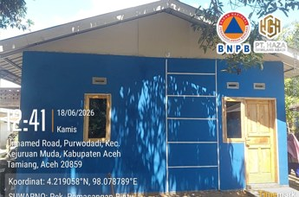
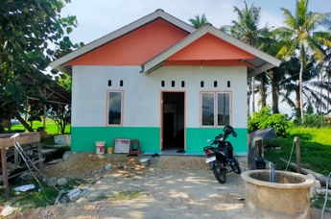
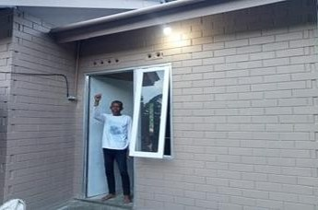
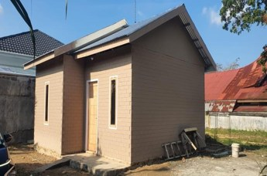
01 Dasar hukum
02 Stimulan RS dan RR
03 Huntap dan RB
04 Kendala
05 Dokumentasi
Rencana transfer stimulan tahap II sampai IV pada akhir Oktober 2026 sebesar
Rp1.751,1 miliar
RENCANA TRANSFER
Rp1.751,1 M
Rp707,8 M
Rp608,1 M
rencana ke daerah, tahap II sampai IV
tahap II untuk Aceh dan Sumut
tahap IV untuk Aceh
Transfer ke Daerah dan Rencana Tahap II sampai IV, Rp Miliar
Huntap yang Sudah Berdiri
PROVINSI
TRANSFER BNPB KE DAERAH
TAHAP II
TAHAP III
TAHAP IV
Aceh
653,7
517,2
319,5
608,1
Sumatera Utara
71,8
190,6
10,1
0,0
Aceh Tamiang
Langkat
Sumatera Barat
23,4
0,0
105,5
0,0
Jumlah
748,9
707,8
435,2
608,1
Lima Puluh Kota
Kota Padang Panjang
Sumber: bahan RTM Kedeputian Bidang RR BNPB, 27 Oktober 2026; foto dokumentasi Kedeputian Bidang RR BNPB
© 2026 Badan Nasional Penanggulangan Bencana
18

Slide 19
01
Dasar Hukum Pelaksanaan
4–5
04
02
Stimulan Rumah Rusak Sedang dan Rusak Ringan
6–12
03
Hunian Tetap dan Stimulan Rumah Rusak Berat
Kendala dan Tindak Lanjut
13–18
04
Kendala dan Tindak Lanjut
19–20
05
Dokumentasi Lapangan
21–27
19

Slide 20
01 Dasar hukum
02 Stimulan RS dan RR
03 Huntap dan RB
04 Kendala
05 Dokumentasi
Kendala pelaksanaan dan saran tindak lanjut sektor perumahan
Kendala dan Saran Tindak Lanjut
ASPEK
KENDALA
SARAN TINDAK LANJUT
Material
Semen dan besi langka, harganya melonjak
Jamin pasokan dan harga; Kepala BNPB telah menyurati PT Semen Indonesia
Akses lokasi
Lokasi huntap tersebar; distribusi terganggu banjir dan longsor susulan
Prioritaskan akses dan jalur distribusi material
Status lahan
Kepastian lahan, terutama tanah adat dan ulayat
Percepat penyelesaian status dan kesepakatan lahan
Anggaran RB
ABT DSP stimulan rumah rusak berat terlambat cair
Percepat pencairan agar penyedia mulai bekerja
Data penerima
Verifikasi dan validasi data oleh pemda terlambat
Pemda menuntaskan verifikasi dan data yang diperselisihkan
Mekanisme hibah
Hibah RR perumahan belum dibedakan dari sektor lain
Susun mekanisme khusus hibah RR sektor perumahan
Peran DSP
PPK dan BPP DSP rumah rusak berat berada di BNPB
Kembalikan fungsi PPK dan BPP DSP kepada pemda pengusul
Sumber: bahan RTM Kedeputian Bidang RR BNPB, 27 Oktober 2026; Kedeputian Bidang RR BNPB, 24 Oktober 2026
© 2026 Badan Nasional Penanggulangan Bencana
20

Slide 21
01
Dasar Hukum Pelaksanaan
4–5
05
02
Stimulan Rumah Rusak Sedang dan Rusak Ringan
6–12
03
Hunian Tetap dan Stimulan Rumah Rusak Berat
Dokumentasi Lapangan
13–18
04
Kendala dan Tindak Lanjut
19–20
05
Dokumentasi Lapangan
21–27
21

Slide 22
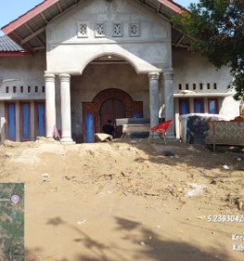
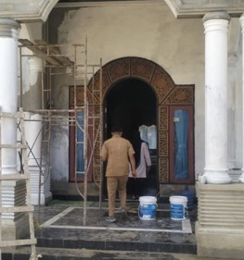
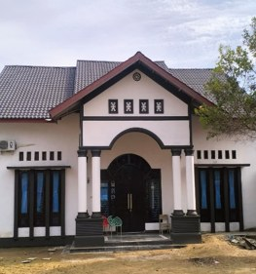
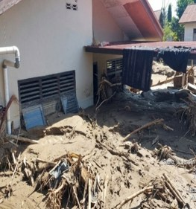
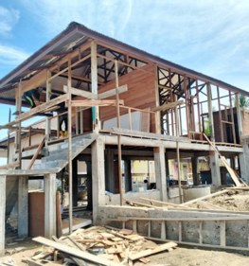
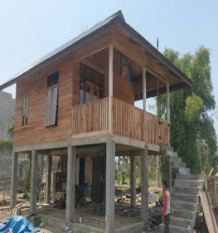
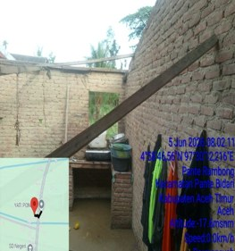
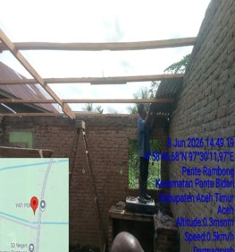
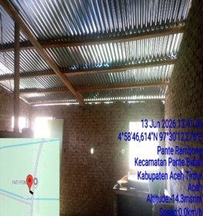
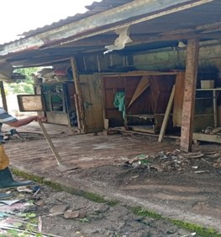
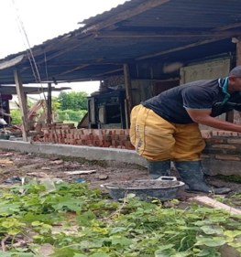
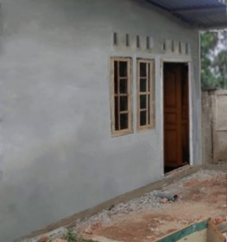
01 Dasar hukum
02 Stimulan RS dan RR
03 Huntap dan RB
04 Kendala
05 Dokumentasi
Dokumentasi perbaikan rumah rusak di Aceh
Rusak Ringan, Pidie Jaya
Rusak Sedang, Pidie Jaya
Kondisi awal
Pengerjaan
Selesai
Kondisi awal
Pengerjaan
Selesai
Rusak Sedang, Aceh Timur
Rusak Ringan, Bireuen
Kondisi awal
Pengerjaan
Selesai
Kondisi awal
Pengerjaan
Selesai
Sumber: Foto dokumentasi Kedeputian Bidang RR BNPB, 2026
© 2026 Badan Nasional Penanggulangan Bencana
22

Slide 23
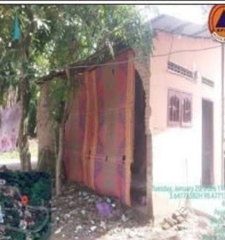
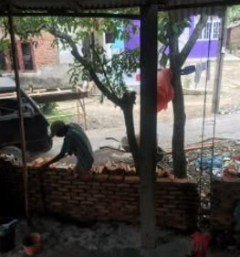
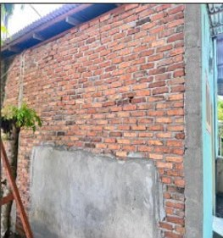
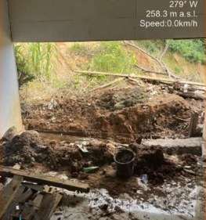
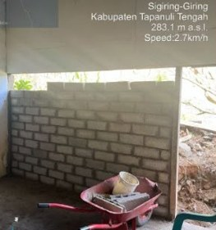
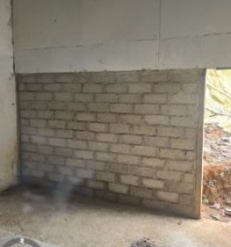
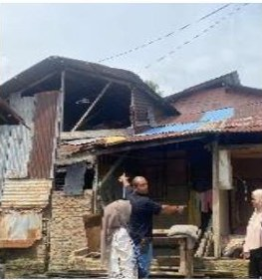
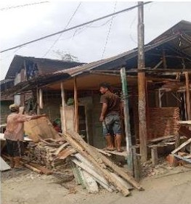
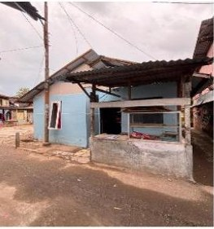
01 Dasar hukum
02 Stimulan RS dan RR
03 Huntap dan RB
04 Kendala
05 Dokumentasi
Dokumentasi perbaikan rumah rusak di Kota Binjai, Sumatera Utara
Rusak Sedang, Kota Binjai
Rusak Ringan, Kota Binjai
Kondisi awal
Pengerjaan
Selesai
Kondisi awal
Pengerjaan
Selesai
Rusak Sedang, Kota Binjai
Capaian Kota Binjai
Stimulan
15 unit rumah, realisasi belanja 100%.
Huntap
Usulan 22 unit, proses bangun 0 unit.
Dana
Transfer Rp450 juta, belanja Rp420 juta.
Kondisi awal
Pengerjaan
Selesai
Sumber: Foto dokumentasi Kedeputian Bidang RR BNPB, 2026
© 2026 Badan Nasional Penanggulangan Bencana
23

Slide 24
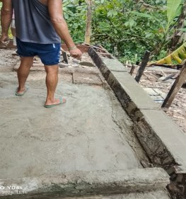
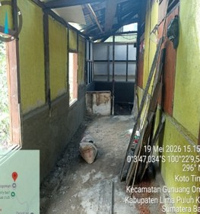
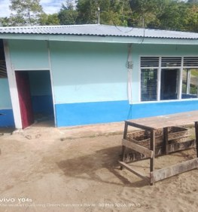
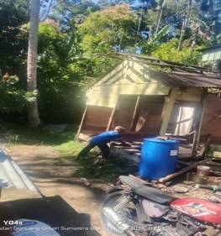
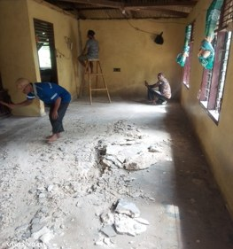
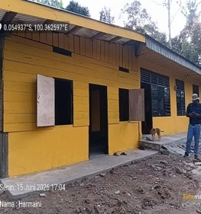
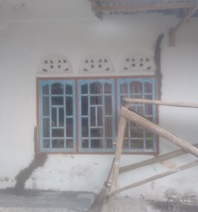
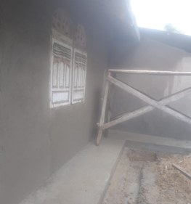
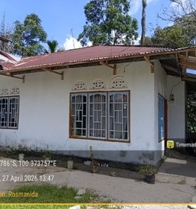
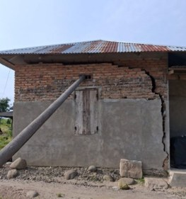
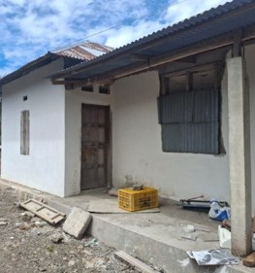
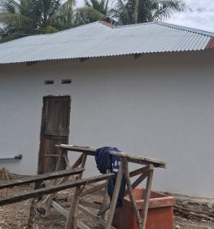
01 Dasar hukum
02 Stimulan RS dan RR
03 Huntap dan RB
04 Kendala
05 Dokumentasi
Dokumentasi perbaikan rumah rusak di Lima Puluh Kota dan Pasaman Barat
Rusak Sedang, Lima Puluh Kota
Rusak Sedang, Lima Puluh Kota
Kondisi awal
Pengerjaan
Selesai
Kondisi awal
Pengerjaan
Selesai
Rusak Ringan, Lima Puluh Kota
Rusak Sedang, Pasaman Barat
Kondisi awal
Pengerjaan
Selesai
Kondisi awal
Pengerjaan
Selesai
Sumber: Foto dokumentasi Kedeputian Bidang RR BNPB, 2026
© 2026 Badan Nasional Penanggulangan Bencana
24

Slide 25
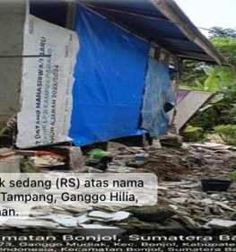
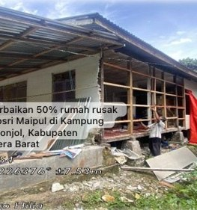
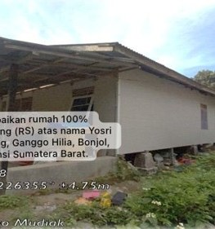
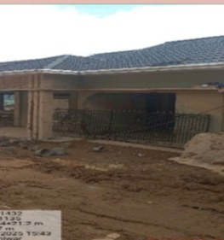
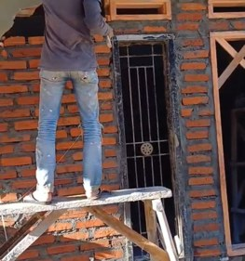
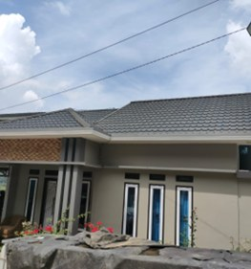
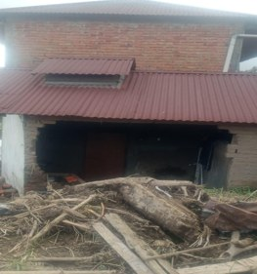
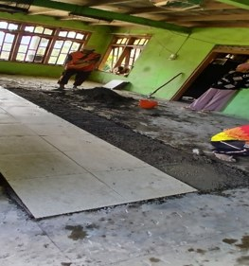
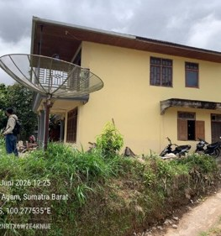
01 Dasar hukum
02 Stimulan RS dan RR
03 Huntap dan RB
04 Kendala
05 Dokumentasi
Dokumentasi perbaikan rumah rusak di Pasaman dan Agam
Rusak Sedang, Pasaman
Rusak Ringan, Agam
Kondisi awal
Pengerjaan
Selesai
Kondisi awal
Pengerjaan
Selesai
Rusak Sedang, Agam
Capaian Pasaman dan Agam
KAB/KOTA
STIMULAN
HUNTAP
UNIT
BELANJA
USULAN
PROSES
SELESAI
Pasaman
25
4
0
0
96,6%
Agam
112
1.124
82
10
81,4%
Kondisi awal
Pengerjaan
Selesai
Sumber: Foto dokumentasi Kedeputian Bidang RR BNPB, 2026
© 2026 Badan Nasional Penanggulangan Bencana
25

Slide 26
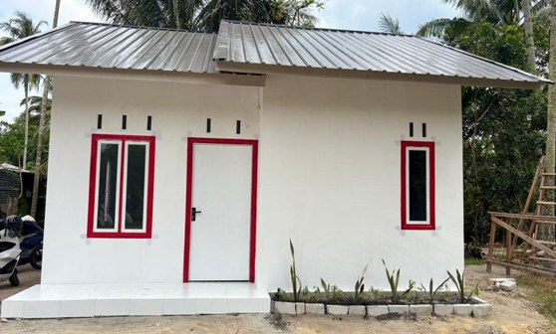
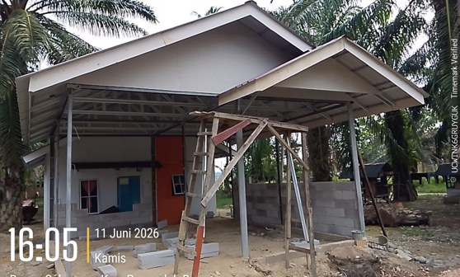
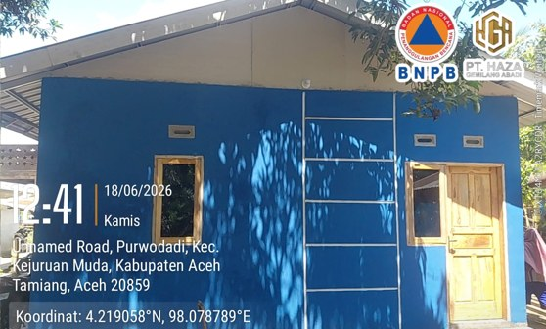



01 Dasar hukum
02 Stimulan RS dan RR
03 Huntap dan RB
04 Kendala
05 Dokumentasi
Dokumentasi pembangunan huntap di Aceh
Huntap di Aceh
Bireuen
Aceh Timur
Aceh Tamiang
Bireuen
Pidie Jaya
Aceh Timur
Sumber: Foto dokumentasi Kedeputian Bidang RR BNPB, 2026
© 2026 Badan Nasional Penanggulangan Bencana
26

Slide 27












01 Dasar hukum
02 Stimulan RS dan RR
03 Huntap dan RB
04 Kendala
05 Dokumentasi
Dokumentasi pembangunan huntap di Sumatera Utara dan Sumatera Barat
Langkat, Sumatera Utara
Sumatera Barat
Langkat
Langkat
Langkat
Lima Puluh Kota
Padang Pariaman
Kota Padang
Langkat
Langkat
Langkat
Agam
Agam
Kota Padang Panjang
Sumber: Foto dokumentasi Kedeputian Bidang RR BNPB, 2026
© 2026 Badan Nasional Penanggulangan Bencana
27

Slide 28

Terima kasih
Badan Nasional Penanggulangan Bencana
Progres Sektor Perumahan RR Pascabencana di Wilayah Sumatera
Selasa, 27 Oktober 2026
Foto: Dokumentasi Kedeputian Bidang RR BNPB

